Slide 1
الدرس( 1) - صفحة :
التحليل إلى العوامل أولية
نواتج التعلم
تحليل الأعداد إلى العوامل الأولية. (تعليم مدرسي أو تعليم الكتروني)

Slide 2
مفاهيم ومصطلحات
عوامل عدد
أولاً
ثانياً
الأعداد الأولية
ثالثاً
العوامل الأولية لعدد

Slide 3
عوامل عدد
أولاً
يمكننا كتابة العدد على صورة حاصل ضرب عددين أو أكثر في بعضها ويسمى كل منها عامل من عوامل العدد أو قاسم من قواسم العدد
أمثلة

Slide 4
أوجد عوامل كل عدد :
6
:
1 , 2 , 3 , 6
$$6 =1×6$$
$$6 =2×3$$
18
:
,
,
,
,
,
1
2
3
6
9
18

Slide 5
ثانياً
الأعداد الأولية
العدد الأولي له عاملان فقط : ( العدد نفسه والعدد واحد )
2
, 3
, 5
, 7
, 11
, 13
, 17
, 19
, 23
, . . . .

Slide 6
أي من الأعداد التالية عدد أولي ؟
التهيئة
هذه الإجابة خاطئة
رائع إجابة صحيحة
12
3
8

Slide 7
أي مجموعةأعداد جميع عوامل العدد 12؟
التهيئة
رائع إجابة صحيحة
هذه الإجابة خاطئة
1,2,6,12
1, 3, 4, 12
1,2,3, 4,6,12

Slide 8
أي مجموعة من الأعداد تمثل جميع عوامل العدد20؟
التهيئة
هذه الإجابة خاطئة
رائع إجابة صحيحة
4,5,20,1,2,10
4,5,2,10
1, 2, 10 , 20

Slide 9
ثالثاً
العوامل الأولية لعدد
8
12
4
8
2
4
3
12
2
2
2
2
3
2
2
2
2
2
8 =
$$×$$
$$×$$
$$×$$
$$×$$
12 =

Slide 11
18
6
3
4
3
12
3
3
2
2
3
2
2
2
3
3
36

Slide 12
8
4
2
2
2
2
2
2
2
3
24

Slide 13
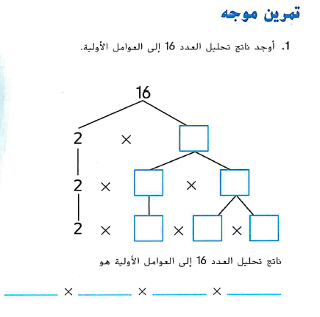
8
4
2
2
2
2
2
2
2
2

Slide 14
https://www.liveworksheets.com/ve1155841fl

Slide 15
$$3×3×7$$
9
63
7
3
3

Slide 16
$2×2×$2 $×$5
$3×5×$5
40
4
10
5
75
15
5
2
2
2
3
5

Slide 17
$$3×9=$$
$2×$2 $×$2 $×$2 $×$2
32
4
8
$3×$3 $×$3
4
2
2
2
2
2
$7×$7
11
$2×$2 $×$11
4
2
2

Slide 18
$$2$$
$$5$$
$$11$$

Slide 19
$$4×5$$
$2×$2$×5$
$$9×9$$
$3×$3$×3$ $×3$
عدد أولي
$$5×5$$
$2×$5$×7$
$10×$7
$2×$5$×5$
$$10×5$$
الكلب الدنماركي الضخم
و
كلب الصيد الباسط

Slide 20
كلب البوكسر
و
السانت برنارد
كلب ولف هاوند

Slide 21
$$5×17$$
$$2×2×2×7$$
$$8×7$$

Slide 22
الأولية
غير الأولية

